Slide 1
1.4 数字化运营管理概述

Slide 2
1.4.1 数字化运营管理的产生背景
近年来，以物联网、大数据、人工智能和云计算为代表的数字化技术不断变革，基于数字化技术的平台组织不断演化，表现出与传统产业融合发展的趋势。企业资源调配也正从“应用流程驱动”转化为“数据驱动”；因此推动了企业运营的数字化、网络化与智能化。

Slide 3
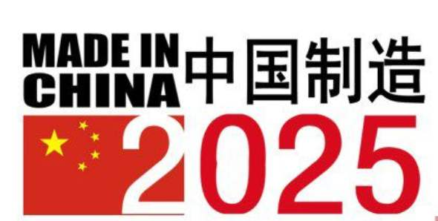

Slide 4
资料来源：西门子

Slide 5
未来的产品
资料来源：西门子

Slide 6
资料来源：西门子

Slide 7
资料来源：西门子

Slide 9
1.4.2 数字化运营管理概念与实质
数字化制造催生数字化运营管理
数字化运营管理是指通过数字化的方式将用户、企业内部管理链条和企业上下游价值链条完全贯通，以数据驱动业务流转和推进，形成数据驱动型的智慧运营方式和产业生态，并利用数字化技术驱动业务重构、驱动管理变革、重塑业务价值。
从狭义上来说， 数字化运营管理即Digitalization，将数字技术融合企业，彻底变革业务流程。

Slide 11
企业实现数字化业务体验的关键是要完成企业各个要素之间的数字化打通与连接。企业各个要素之间不仅是一种串联关系，而是需要通过数字化形成各个要素之间的价值发挥，构建数字化的业务体系。
敏捷和创新是数字化业务能力的体现，5G、云计算、AI 等技术可以打破企业以往的管理体制、管理模式和生产方式，支撑业务创新和敏捷迭代，重构数字化的业务体系和运营体系，带来全新的业务体验。

Slide 14
1.4.3 数字化运营管理课程内容

Slide 15
概述
企业数字化转型战略
数字化设计与制造
数字孪生与数字化工厂
企业资源计划ERP
高级计划排产APS
从制造执行系统MES到制造运营管理MOM
工业互联网
在数字经济时代，企业运营的所有要素，可以通过企业自身或第三方服务，走向全领域、全流程、全方位的数字化运营与管理。

Slide 16
